Slide 1
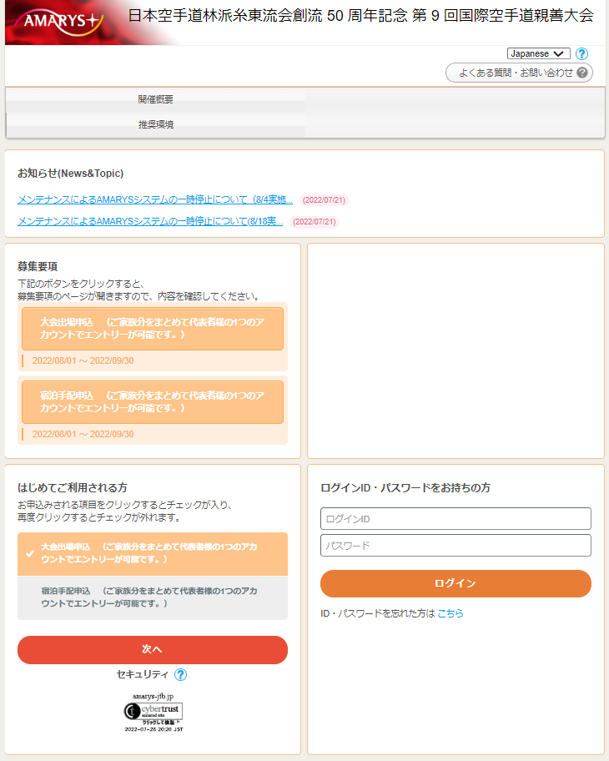
こちらから
登録お願いします。

Slide 2
✔後に「次へ」をクリック

Slide 3
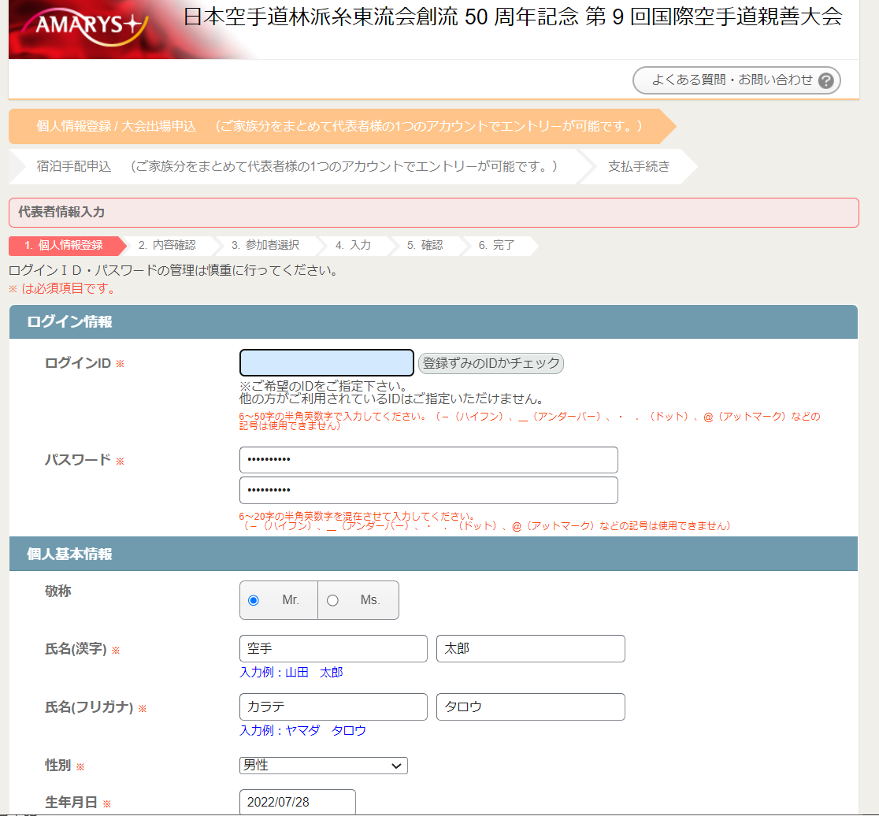
順にご登録をお願い致します。
※ ＊は必須項目となります。

Slide 4
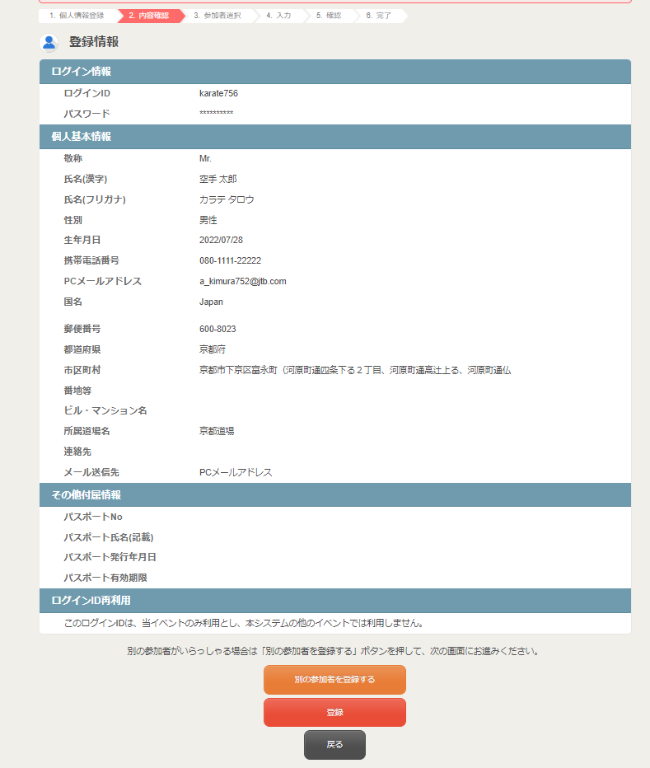
入力を終えると内容確認画面になります
登録内容に間違いがなければ
・別の参加者を登録する
・登録
どちらかを選択

Slide 5
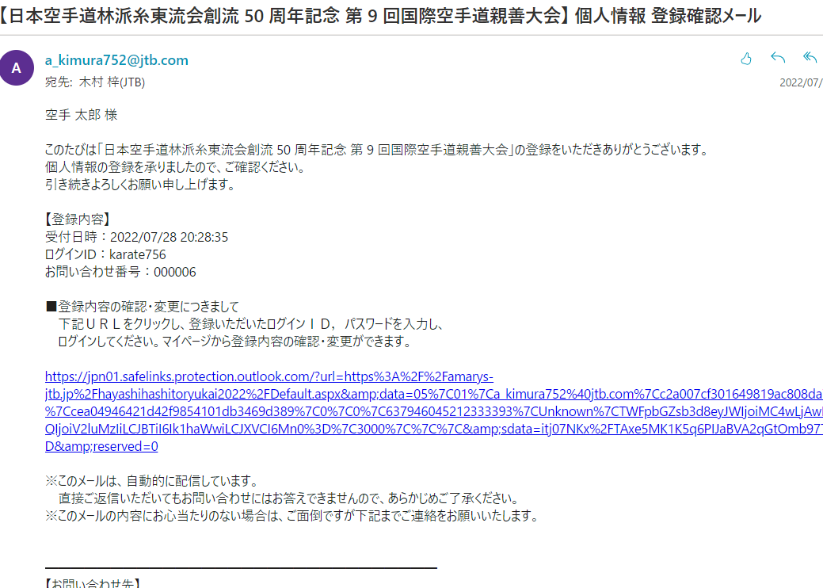
登録を終えるとご入力のメールアドレスに
登録確認メールが届きます。

Slide 6
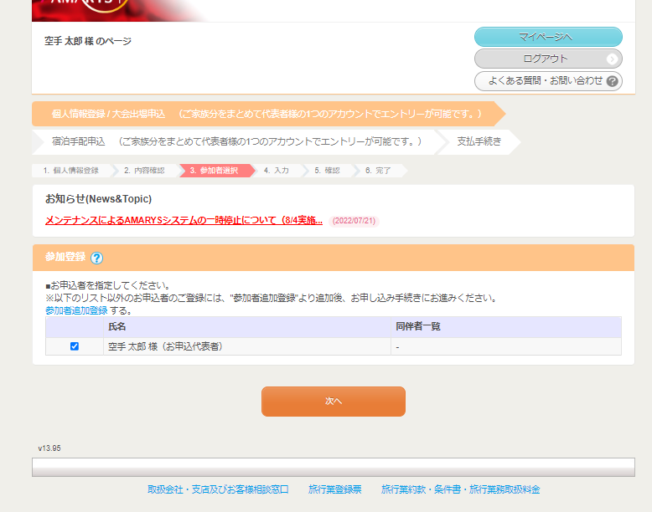
参加者選択の画面になります。
ご同行者様もご登録された場合は、
この場所にお名前が表示されますのでご選択ください。

Slide 7
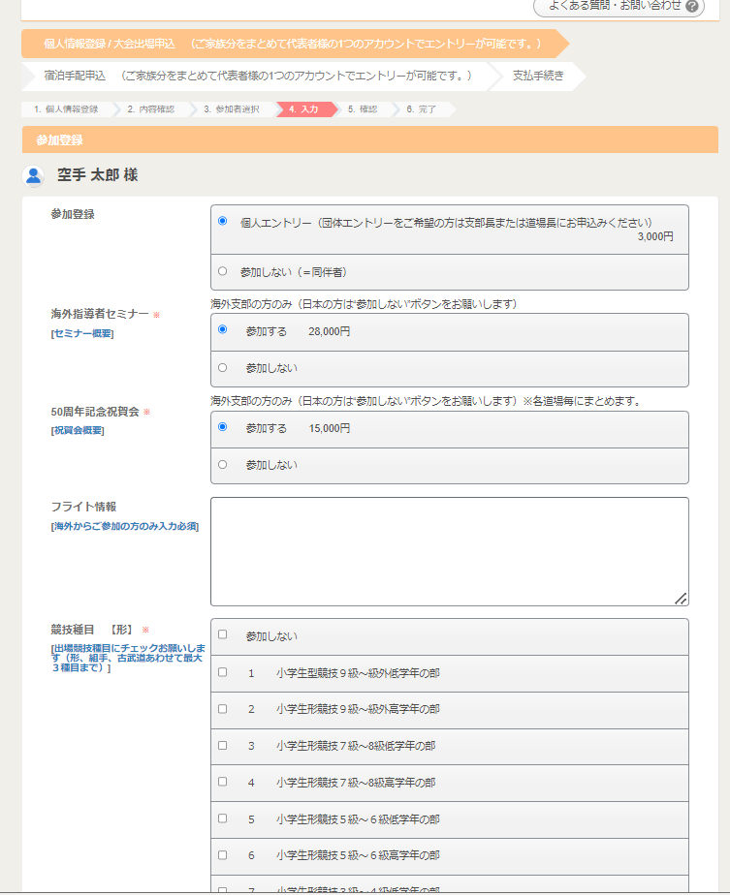
参加の登録をお願い致します。

Slide 8
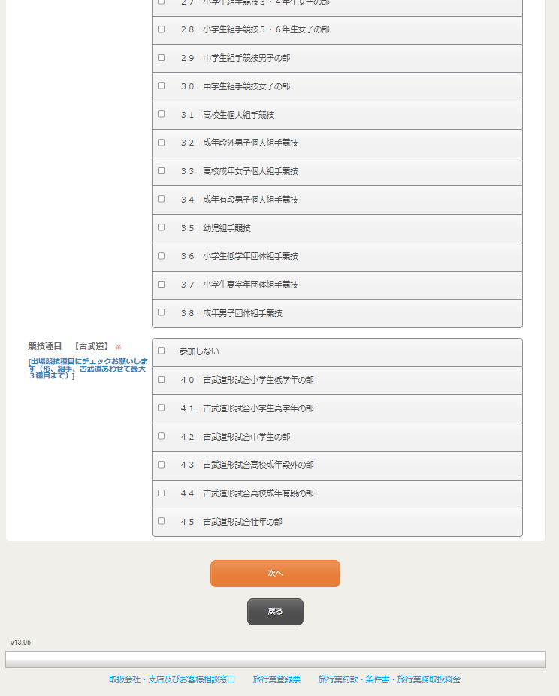
参加の登録を終えると 「次へ」 をクリックお願い致します。

Slide 9
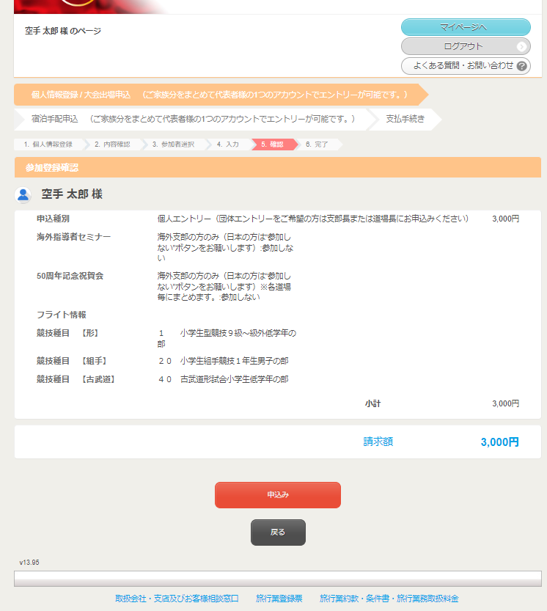
登録確認画面となります。
内容に誤りがなければ 「申込み」 をクリック。

Slide 10
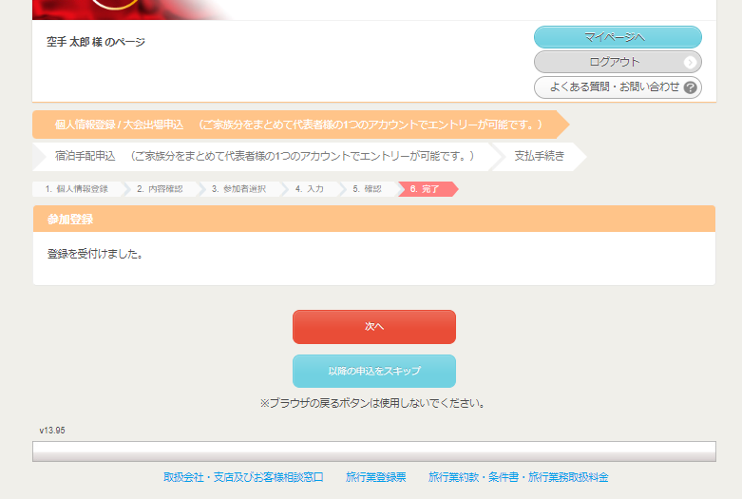
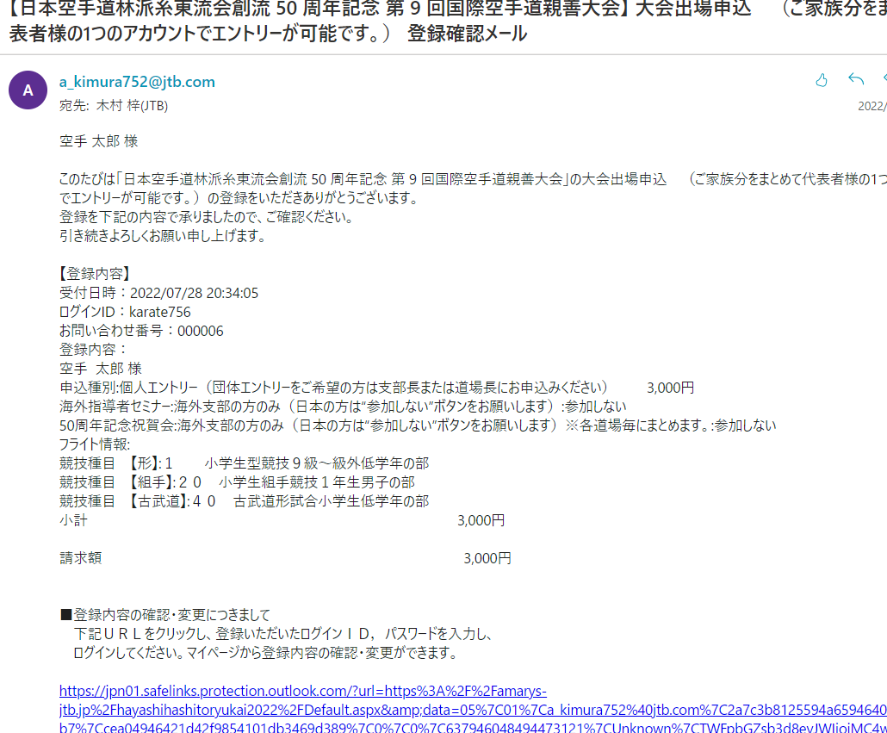
これにて申込は完了です。
「次へ」クリック
すると宿泊申込へ続きます。
宿泊手配が不要の方は「以降の手続きをスキップ」をクリック
申込みが完了すると
確認メールが届きますので
ご確認お願い致します。

